Slide 1
Лекция №5 . Сборочный чертеж. Деталирование сборочного чертежа.
План лекции:
Виды изделий и конструкторской документации.
Общие сведения о сборочном чертеже. Спецификация.
Алгоритм чтения сборочного чертежа.
Деталирование. Порядок деталирования .
Пример деталирования сборочного чертежа

Slide 2
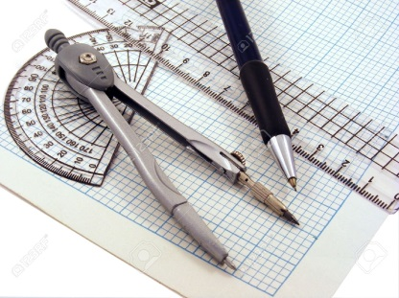
1. Виды изделий. Виды конструкторской документации
Выпускаемая предприятием законченная продукция носит общее название - изделие.
Изделие
Основное производство
Вспомогательное производство
Изделия, выпускаемые
предприятием только
для собственных нужд.

Slide 3
1. Виды изделий. Виды конструкторской документации
Не специфицированные – не имеющие составных частей
Специфицированные – состоящие из двух и более составных частей
Сборочные единицы
Комплексы
Детали
Виды изделий
Комплекты

Slide 4
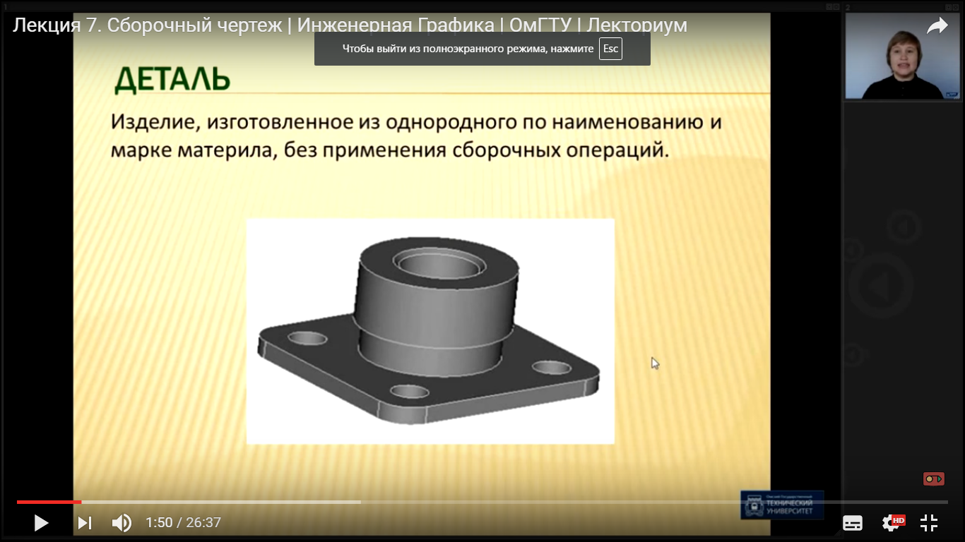
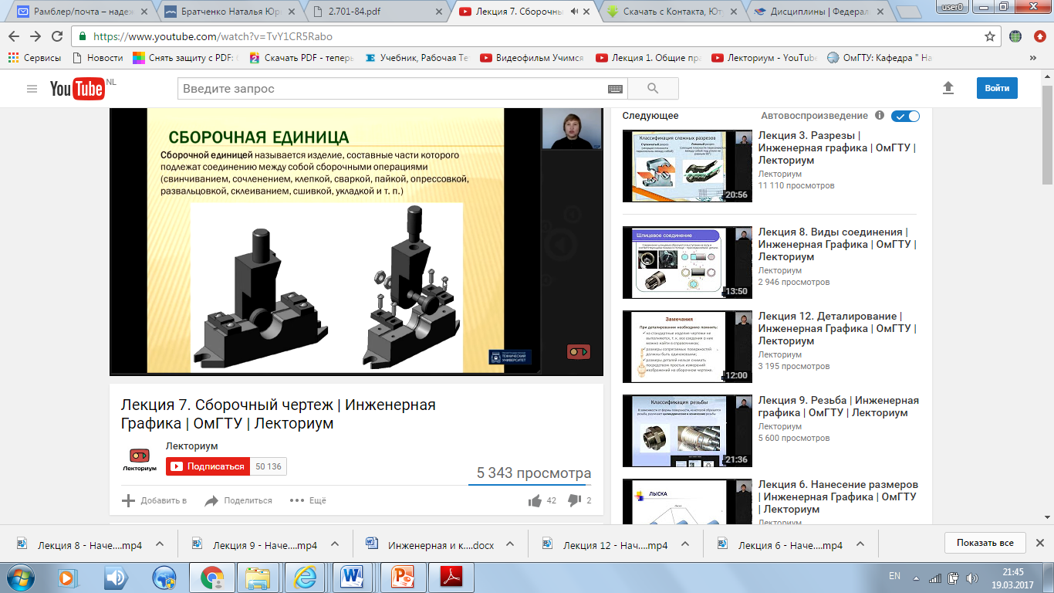
1. Виды изделий. Виды конструкторской документации
Сборочная единица – изделие, составные части которого подлежат соединению между собой сборочными операциями (свинчиванием, сочленением, клепкой, сваркой, пайкой, опрессовкой, развальцовкой, склеиванием, сшивкой, укладкой и т.п.)
Деталь – это изделие, изготовленное из однородного по наименованию и марке материала, без применения сборочных операций.

Slide 5
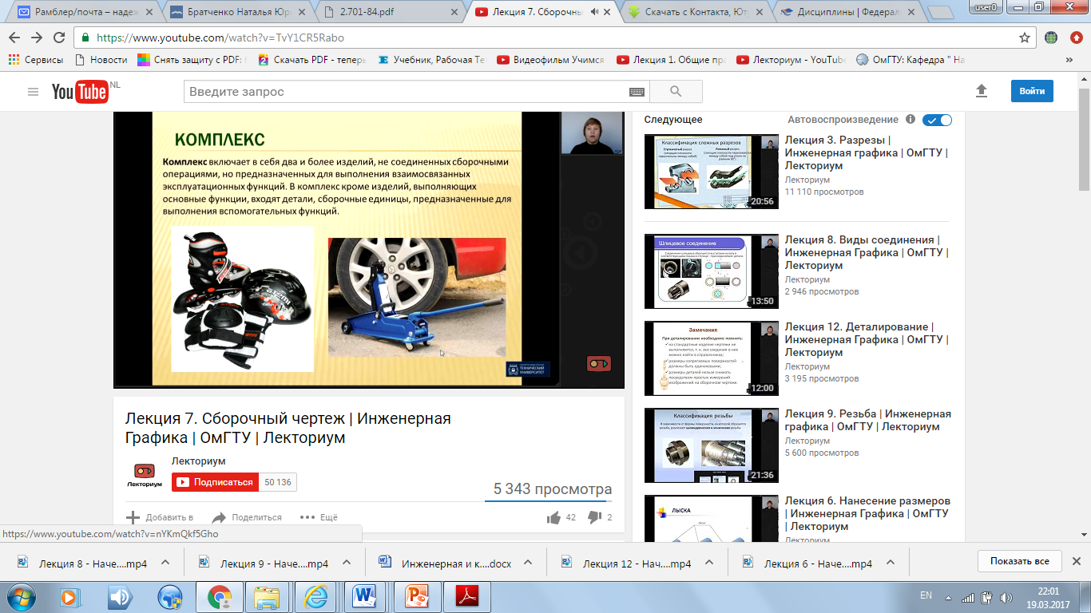
1. Виды изделий. Виды конструкторской документации
Комплекс включает в себя два и более изделий, не соединенных сборочными операциями, но предназначенных для выполнения взаимосвязанных эксплуатационных функций.
В комплекс кроме изделий,
выполняющих основные
функции, входят детали,
сборочные единицы,
предназначенные для
выполнения
вспомогательных функций.

Slide 6
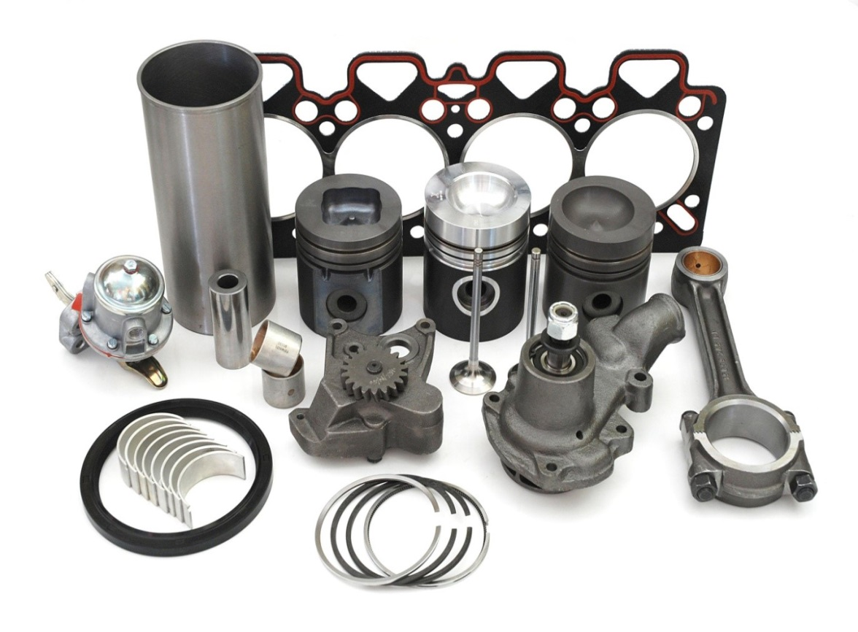
1. Виды изделий. Виды конструкторской документации
Комплект состоит из двух и более изделий, имеющих общее эксплуатационное значение вспомогательного характера, например, комплект запасных частей и т.д.

Slide 7
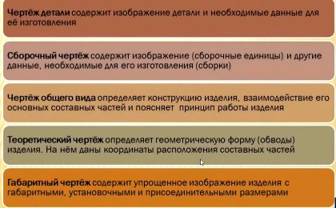
1. Виды изделий. Виды конструкторской документации

Slide 8

1. Виды изделий. Виды конструкторской документации

Slide 9
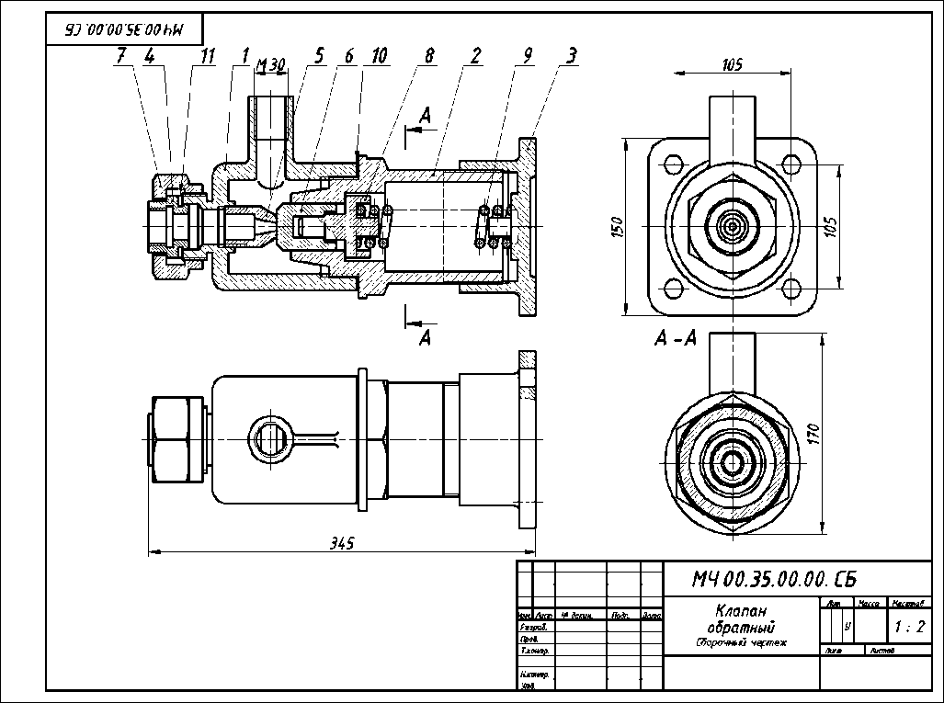
2. Общие сведения о сборочном чертеже. Спецификация.
Сборочный чертеж – это документ, содержащий изображение сборочной единицы (изделия или его части) и данные, необходимые для ее сборки (изготовления) и контроля.
Сборочный чертеж должен давать полное представление о форме, функциональном назначении и составе сборочной единицы.
По сборочному чертежу можно представить взаимное расположение составных частей, способы соединения деталей между собой и принцип работы.

Slide 10
Сборочный чертеж должен содержать:
1. Изображение сборочной единицы, дающее представление о расположении и взаимной связи составных частей, соединяемых по данному чертежу, и обеспечивающее возможность осуществления сборки и контроля сборочной единицы.
2. Указания о характере сопряжения и методах его осуществления, если точность сопряжения обеспечивается не заданными предельными отклонениями размеров, а подбором, пригонкой и т.п., а также указания о выполнении неразъемных соединений.
3. Номера позиций составных частей, входящих в изделие.
4. Габаритные размеры изделия, установочные, присоединительные и другие необходимые справочные размеры.
5. Техническую характеристику изделия (при необходимости).

Slide 11
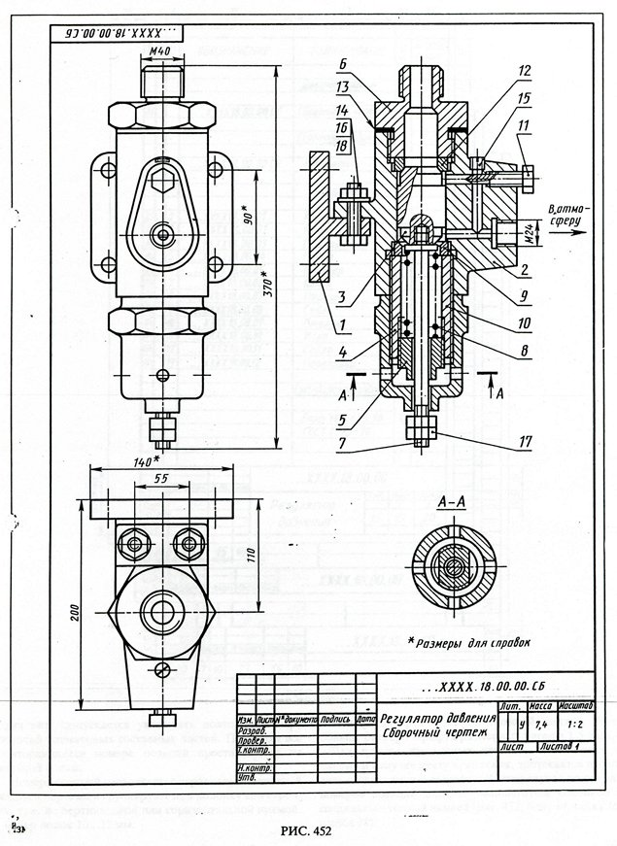
Размеры, наносимые на сборочных чертежах:
Размеры на сборочных чертежах наносят в соответствии с ГОСТ 2.109-73.
На сборочном чертеже обязательно должны быть заданы размеры, которые характеризуют изделие в целом, а также те, которые необходимо выдержать при сборке и контроле изготавливаемого изделия:
1. Габаритные размеры, т. е. наибольшие внешние размеры изделия по трем измерениям (высота, длина, ширина).
2. Установочные размеры, которые необходимы для установки сборочной единицы по месту использования. Это размерывки изделия при монтаже, например, расстояние между отверстий.

Slide 12
Размеры, наносимые на сборочных чертежах:
3. Присоединительные размеры , обеспечивающие возможность присоединения их к другому изделию.
4. Монтажные размеры, которые необходимы для правильной установки деталей относительно друг друга, например, размеры между центровыми и осевыми линиями.
5. Справочные размеры проставляются в случае необходимости.
Иногда на сборочных чертежах все размеры могут быть справочными. Чаще всего на сборочных чертежах габаритные размеры являются справочными.

Slide 13
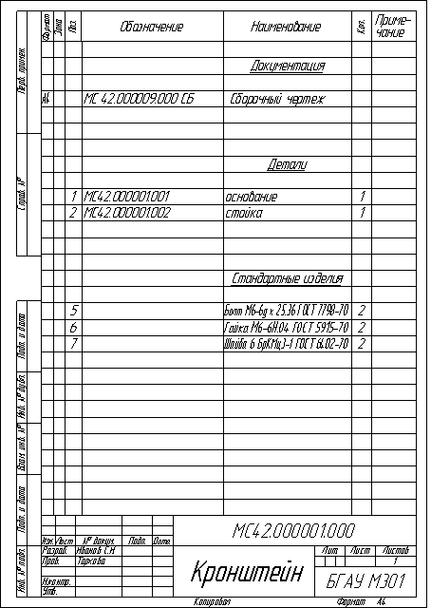
Спецификация
Спецификация – это конструкторский документ, определяющий состав сборочной единицы, комплекса или комплекта.
Является обязательным основным документом для всех изделий кроме деталей.
Спецификация определяет состав изделия и необходима для его изготовления, комплектования конструкторских документов и планирования запуска в производство.
Описание спецификации приводится в ГОСТ 2.109-68. ГОСТ 2.105-79 и ГОСТ 2.113-73.

Slide 14
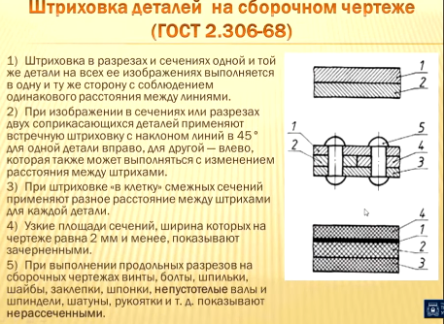

Slide 15
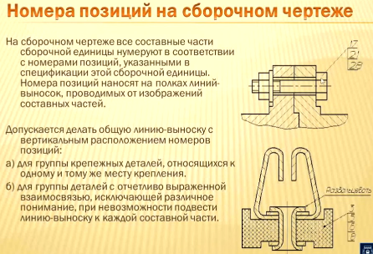


Slide 16
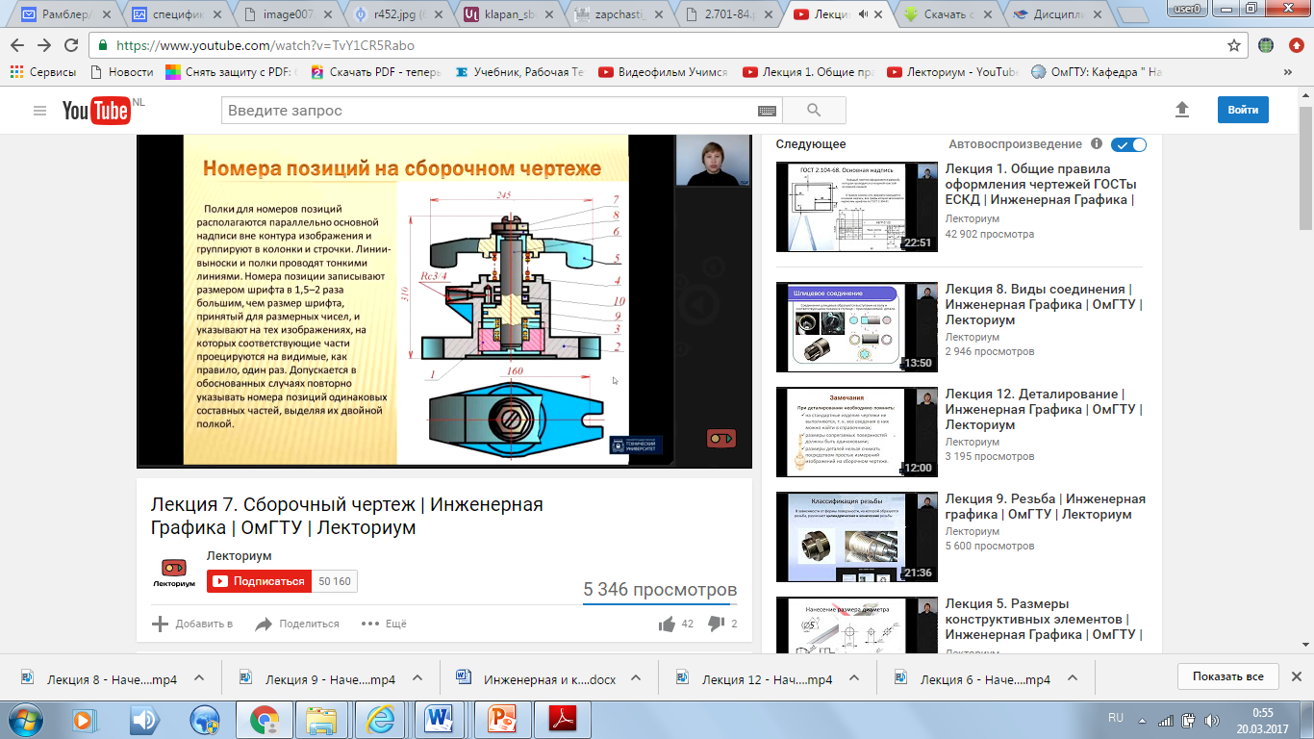

Slide 17
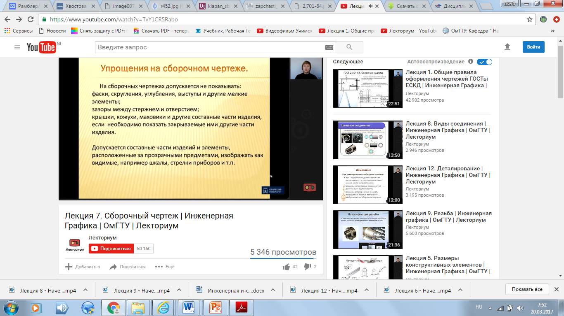

Slide 18
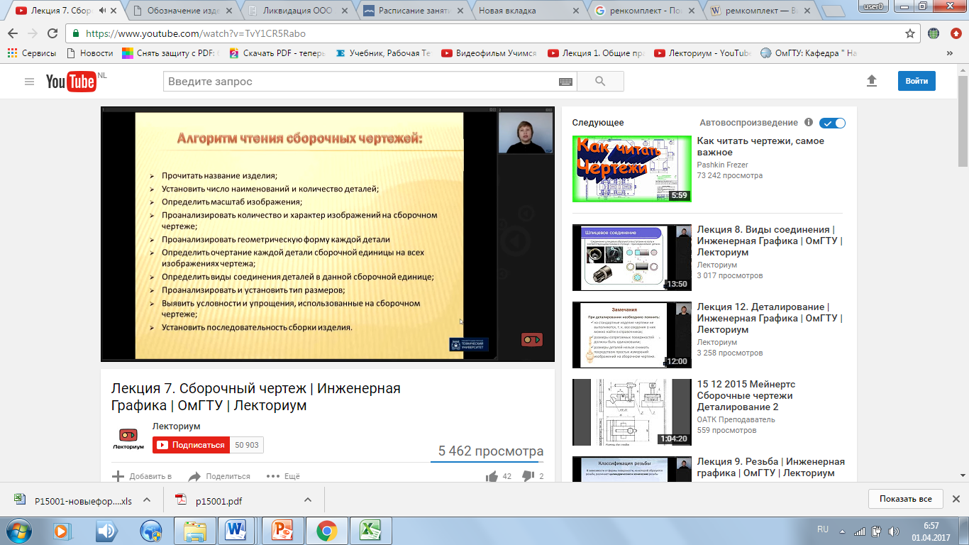
3. Алгоритм чтения сборочного чертежа

Slide 19
Чтение сборочного чертежа
Изучить назначение и принцип работы сборочной единицы.
По спецификации узнать наименование, материал и количество всех деталей, входящих в сборочную единицу.
Выяснить способы соединения и крепления деталей сборочной единицы.
Установить последовательность сборки и разборки сборочной единицы.
Определить назначение каждой детали.

Slide 20
4. Деталирование. Порядок деталирования.
Деталированием называется процесс разработки и выполнения рабочих чертежей (или эскизов) деталей по сборочному чертежу.
Деталирование необходимо при ремонте изделия и изготовлении деталей, входящих в сборку.
Деталированию сборочной единицы предшествует процесс чтения сборочного чертежа.

Slide 21
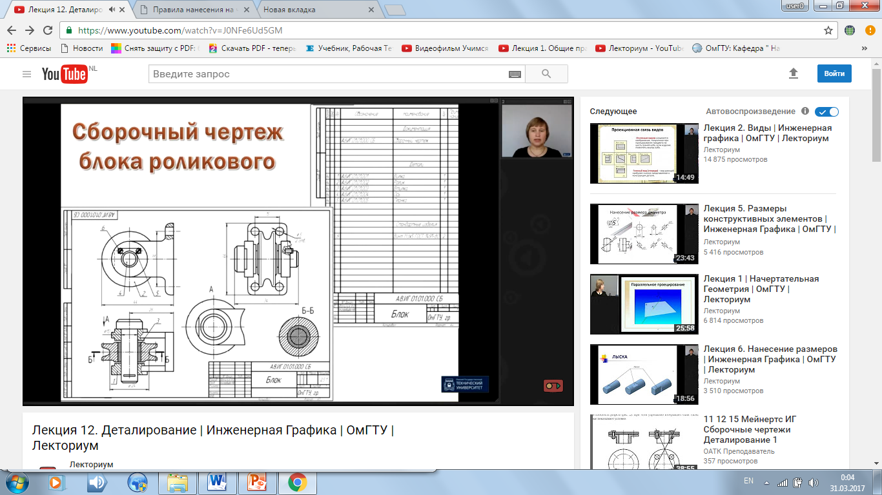
Сборочный чертеж блока роликового (роликовый применяется для изменения направления каната при поднятии
и опускании тяжести)

Slide 22
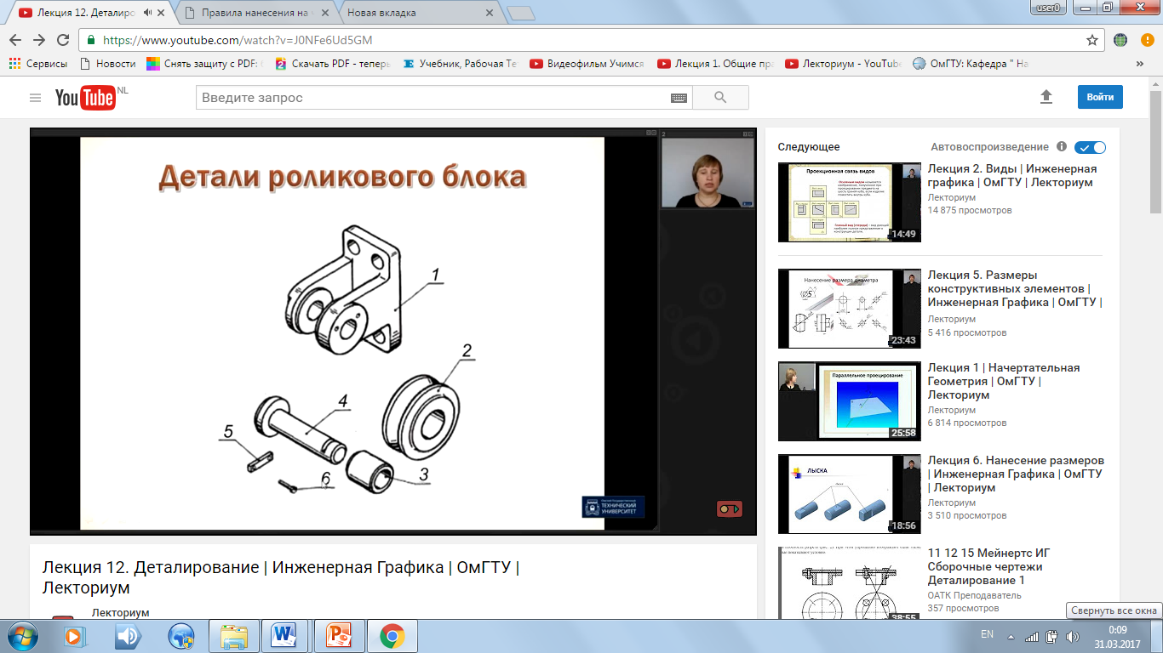
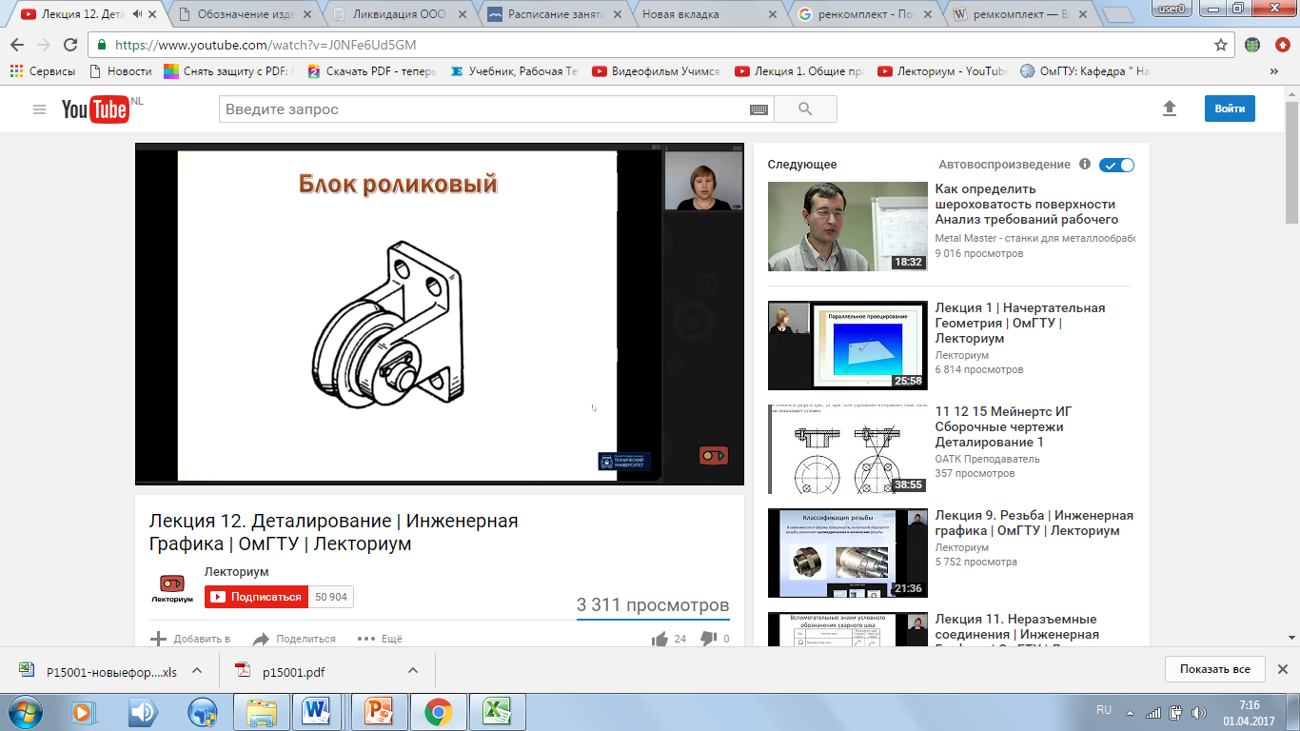
Детали роликового блока
1 – вилка;
2 – ролик;
3 – втулка;
4 – ось;
5 – планка;
6 – винт.

Slide 23
5. Порядок деталирования сборочного чертежа
1. Сборочном чертеже выявить изображение детали,
на которую будет составляться рабочий чертеж.
2. Выяснить форму детали и определить ее
конструктивные элементы.
3. Выбрать формат листа бумаги, оформить рамку и основную надпись.
4. Определить необходимое и достаточное количество изображений, учитывая условности и упрощения допустимые на сборочном чертеже.
5. Выбрать масштаб для изображений с учетом целесообразности использования поля чертежа.

Slide 24
Замечания
При деталировании необходимо помнить:
на стандартные изделия чертежи не выполняются, т.к. все сведения о них можно найти в справочниках (винт);
размеры сопрягаемых поверхностей должны быть одинаковыми;
размеры деталей нельзя снимать посредством простых измерений изображений на сборочном чертеже.

Slide 25
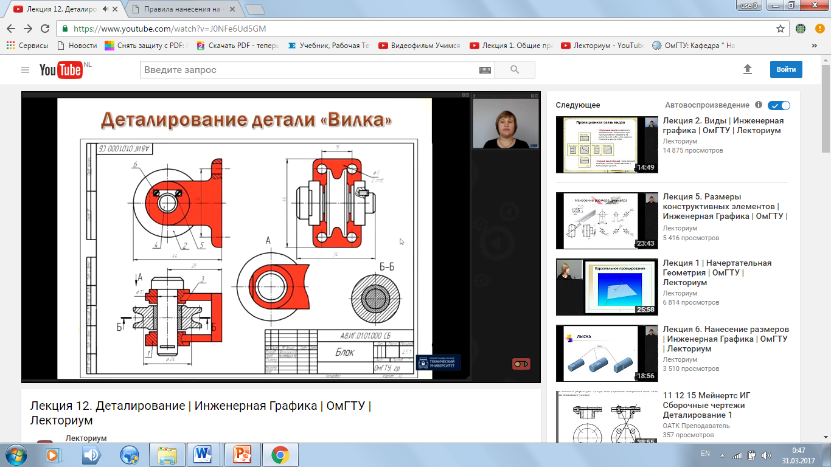
Деталирование детали «Вилка»

Slide 26
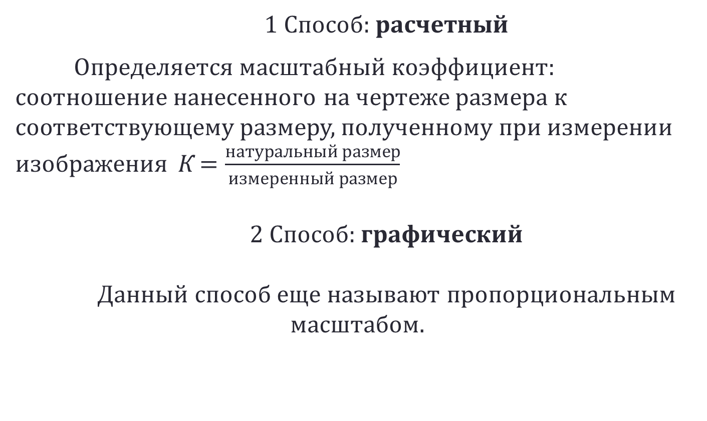
Определение размеров деталей не указанных на сборочном чертеже
1 Способ: расчетный
Определяется масштабный коэффициент: соотношение нанесенного на чертеже размера к соответствующему размеру, полученному при измерении изображения К $=\frac{натуральный размер}{измеренный размер}$
2 Способ: графический
Данный способ еще называют пропорциональным масштабом.

Slide 27
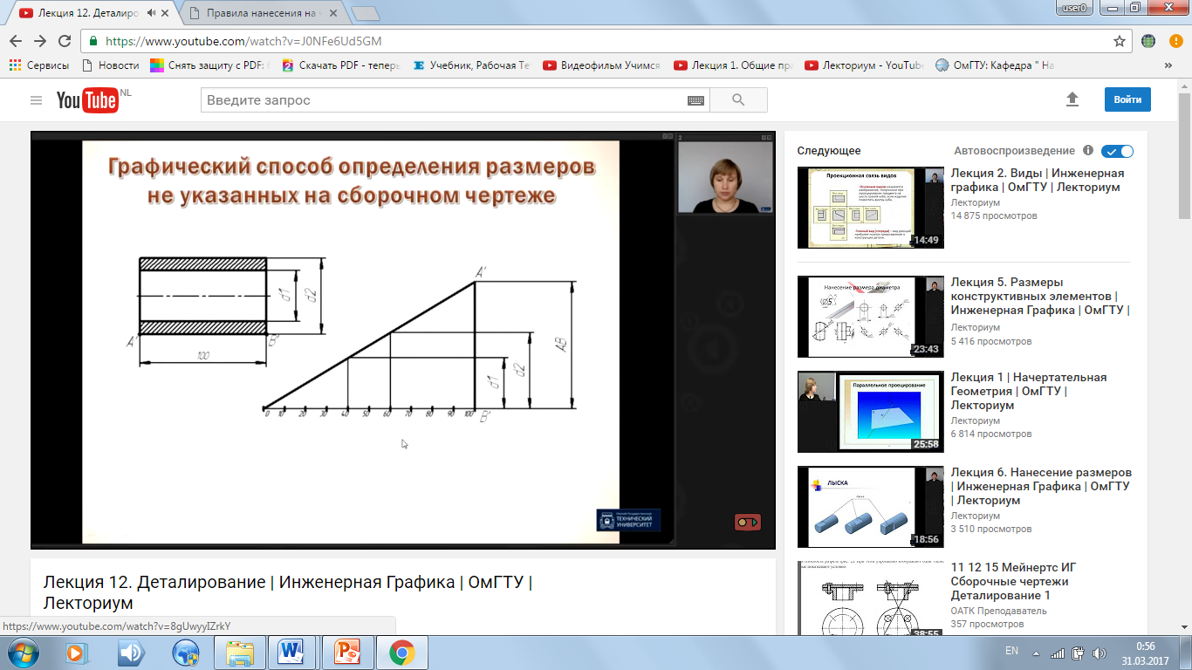
Графический способ определения размеров не указанных на сборочном чертеже (втулка)

Slide 28
Деталирование детали «Вилка»

Slide 29
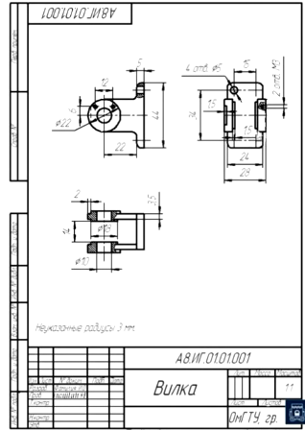
Рабочий чертеж детали «Вилка»

Slide 30
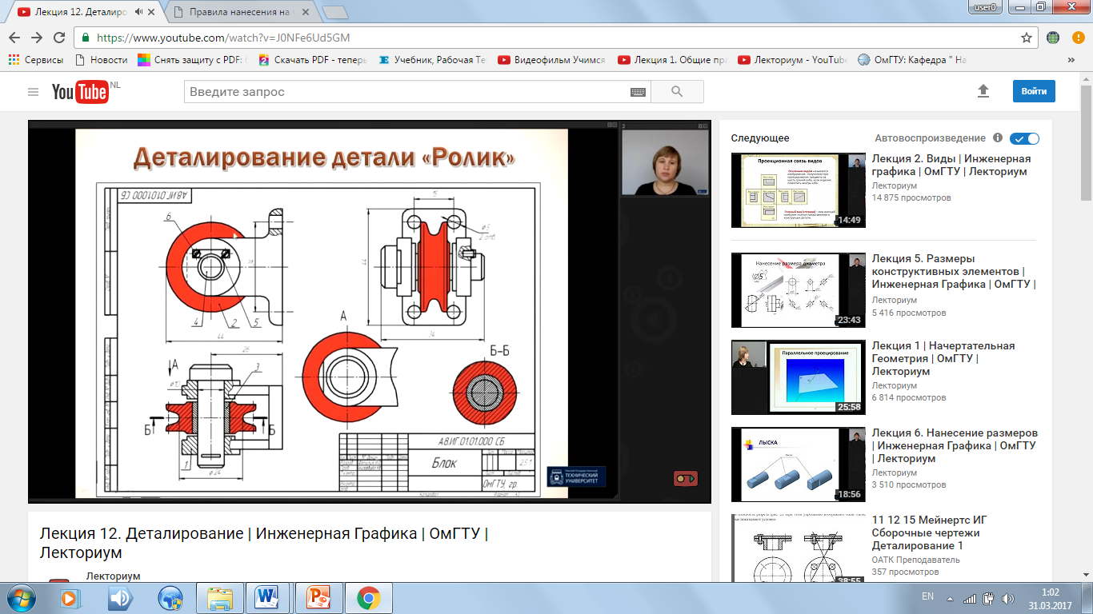
Деталирование детали «Ролик»

Slide 31
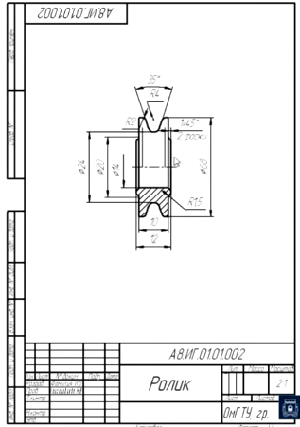
Рабочий чертеж детали «Ролик» (деталь типа вал, строим один вид)

Slide 32
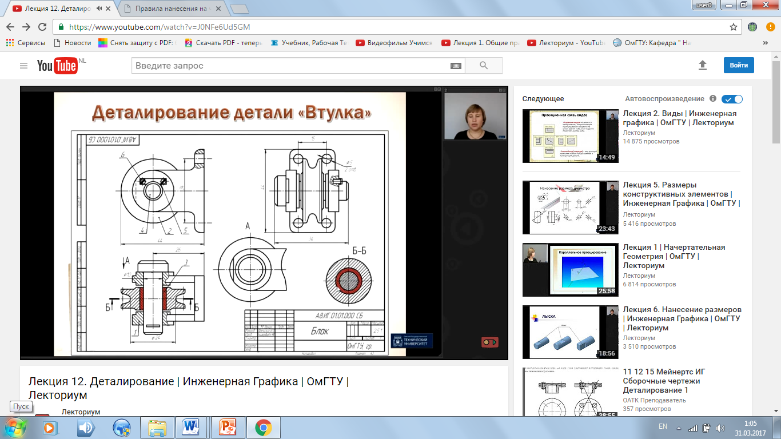
Деталирование детали «Втулка»

Slide 33

Рабочий чертеж детали «Втулка» (половина вида и половина разреза)

